Slide 1

Хронометраж особистого часу
Лабораторна робота на основі тижневого самоспостереження: виявлення поглиначів часу та шляхи підвищення ефективності навчального й особистого часу.

Slide 2
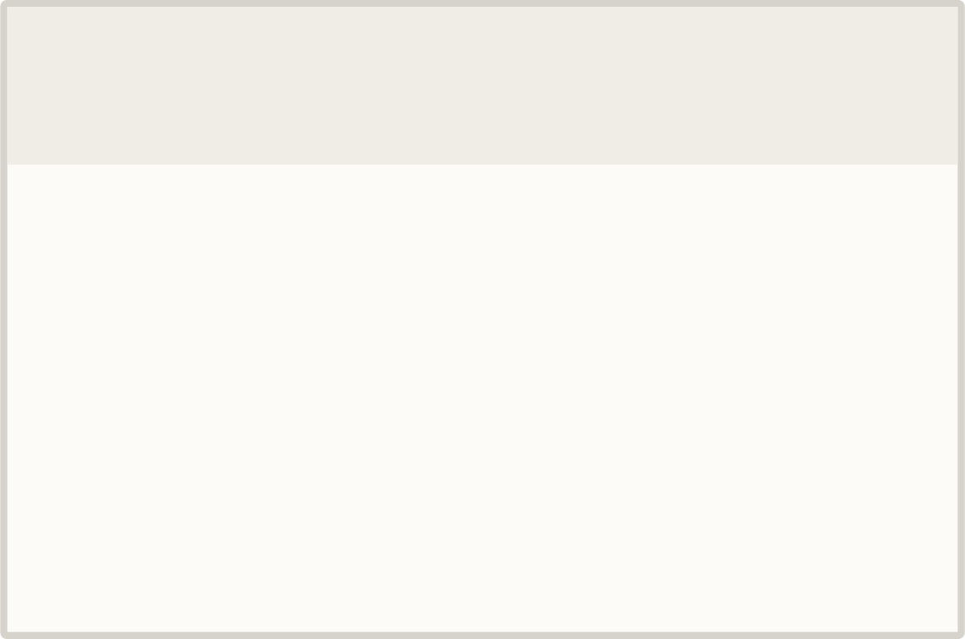
Мета та завдання
1
2
3
Виявити хронофаги
Описати недоліки
Розробити заходи
Зафіксувати основні витрати часу та встановити причини поглиначів.
Визначити системні проблеми у плануванні власного часу.
Сформулювати рекомендації щодо усунення нераціональних витрат.

Slide 3
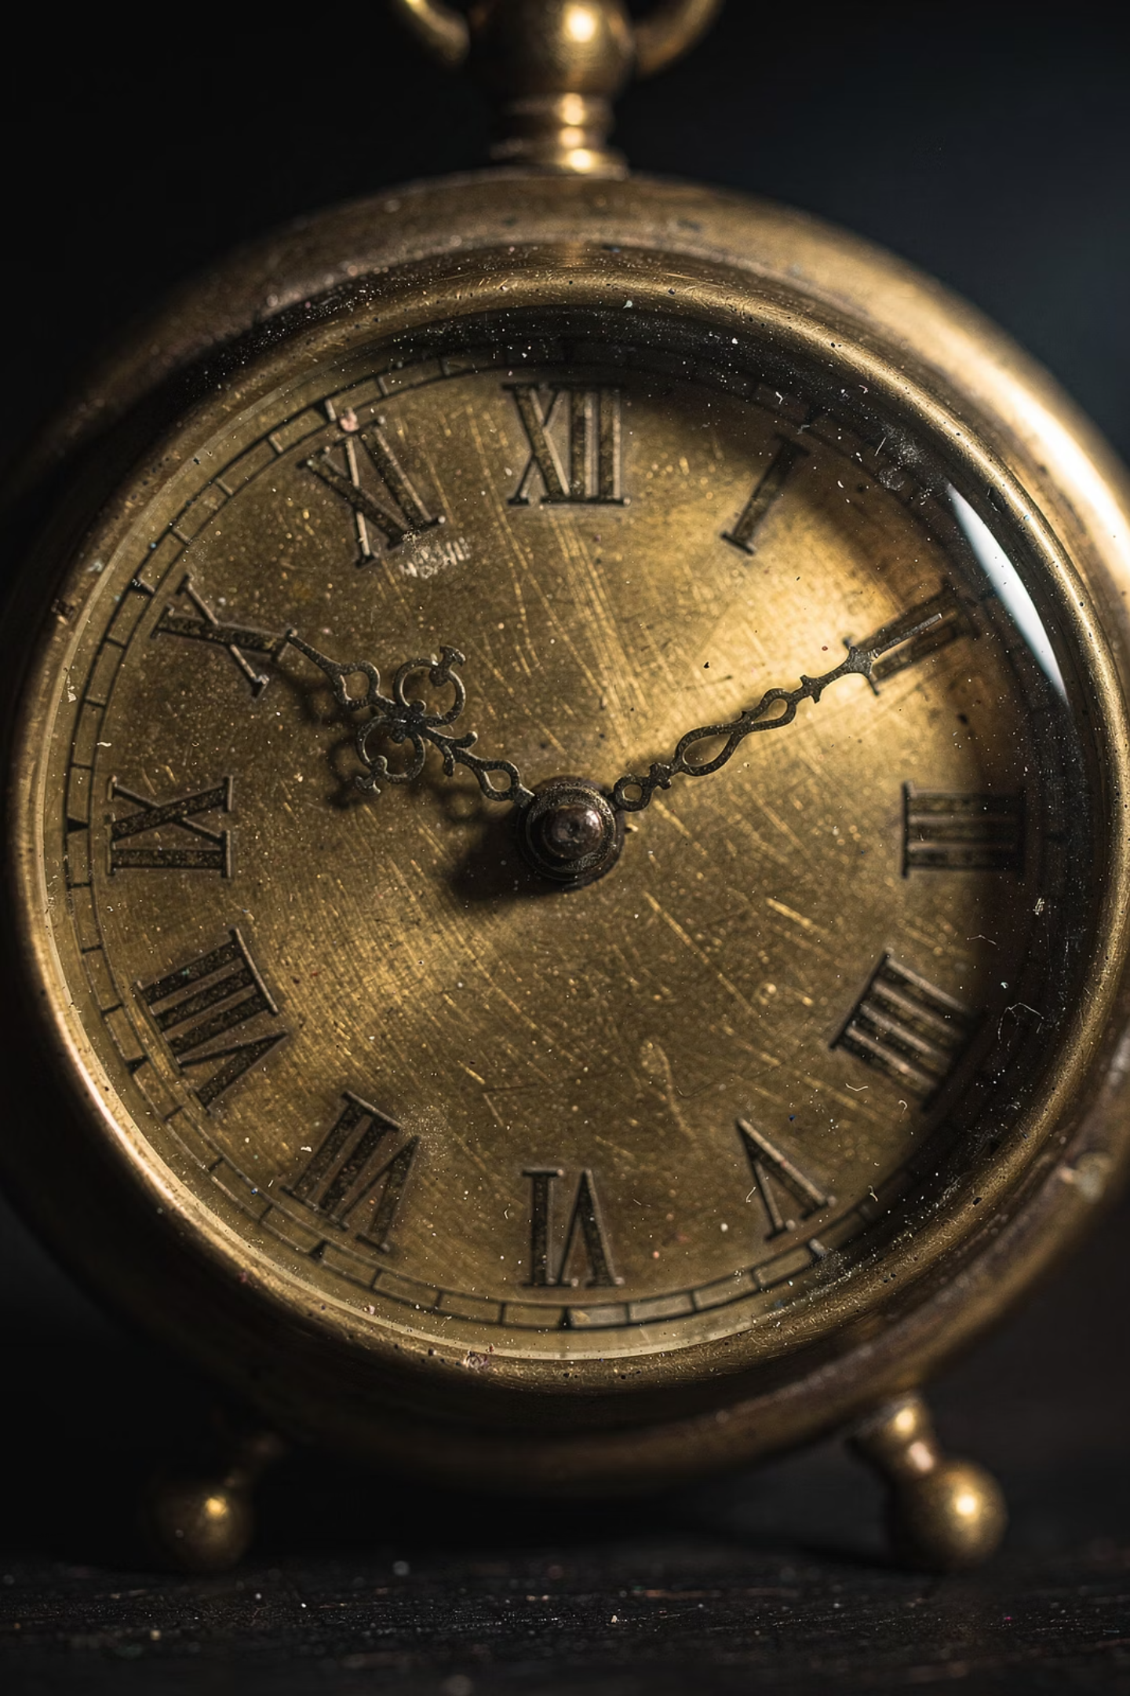
Що таке хронометраж?
Хронометраж — метод фіксації й вимірювання тривалості виконуваних дій. Дозволяє провести «аудит» часу та виявити хронофаги — поглиначів часу, що відволікають від основної діяльності.
Живі хронофаги
Колеги з дозвільними розмовами, друзі з беззмістовними дзвінками.
Неживі хронофаги
Комп'ютерні ігри, телевізор, соцмережі, безсистемний перегляд відео.

Slide 4

Хронокарта Гастєва
Головний інструмент обліку часу — хронокарта, запропонована О.К. Гастєвим у 1920-х роках. Таблиця фіксує події та їхню тривалість.
К.Х. Кекчеєв рекомендував вести записи 3–4 тижні підряд, але на практиці максимальний задовільний строк — один тиждень.
Сон
Прийом їжі
Робота
Відпочинок
Самообслуговування
Хронокарту слід завжди носити із собою та заповнювати щопівгодини — одразу, не заднім числом.

Slide 5

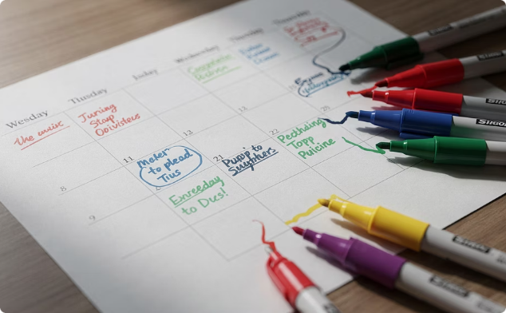
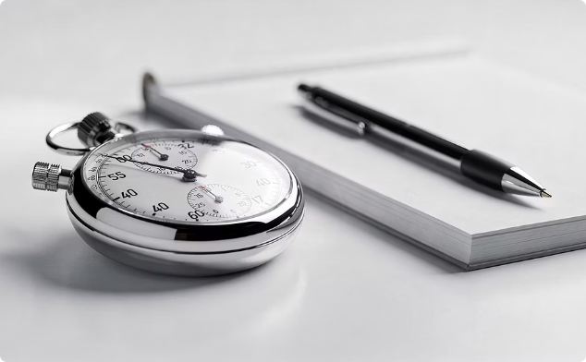
Методи хронометражу
Хронокарта Гастєва
Метод Кожевнікової
Метод Вернікової
Таблиця з кодами категорій (А, Гр, Д, В-с). Записи кожні 30 хвилин.
Тижнева хронокарта з кольоровим кодуванням категорій по годинах.
Протокол із кодами: З, БС, Р, ДЦ, КЦ, П, Д — для оцінки кожної дії.

Slide 6
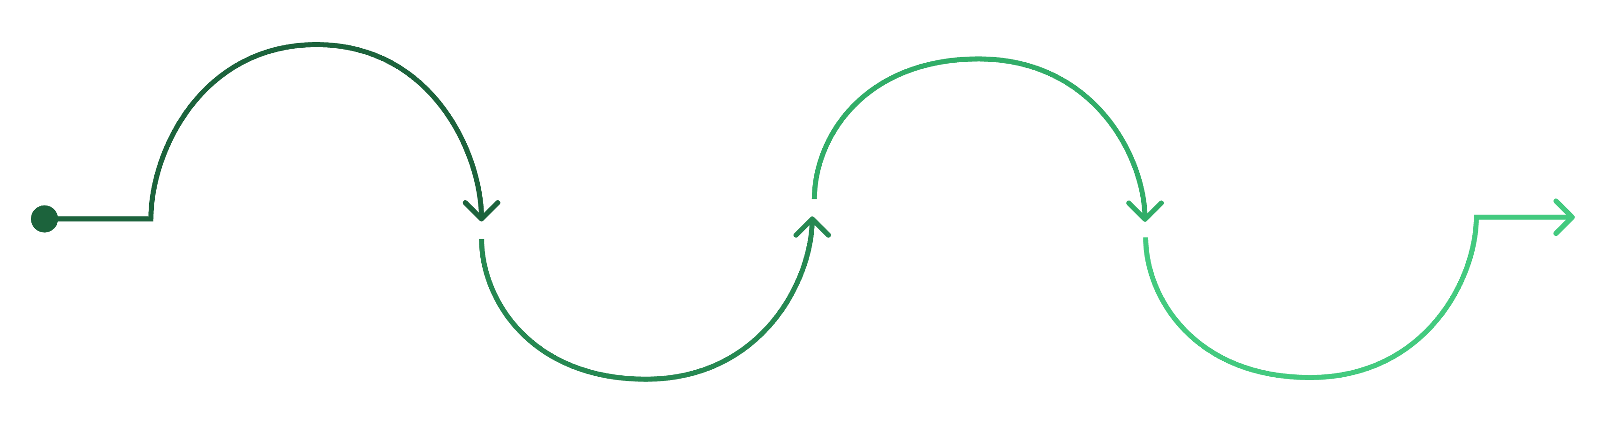
Хід роботи: етапи
Аналіз і рекомендації
Самоспостереження
Підготовка
Обробка
Виявлення поглиначів часу й висновки
Ознайомлення з теорією
7 днів заповнення хронокарт
Зведення даних у таблиці та графіки
Студенти заповнюють сім бланків хронокарт, зводять дані у таблиці та хронограми, виявляють поглиначів часу й формулюють рекомендації. Результати презентуються на лабораторному занятті.

Slide 7

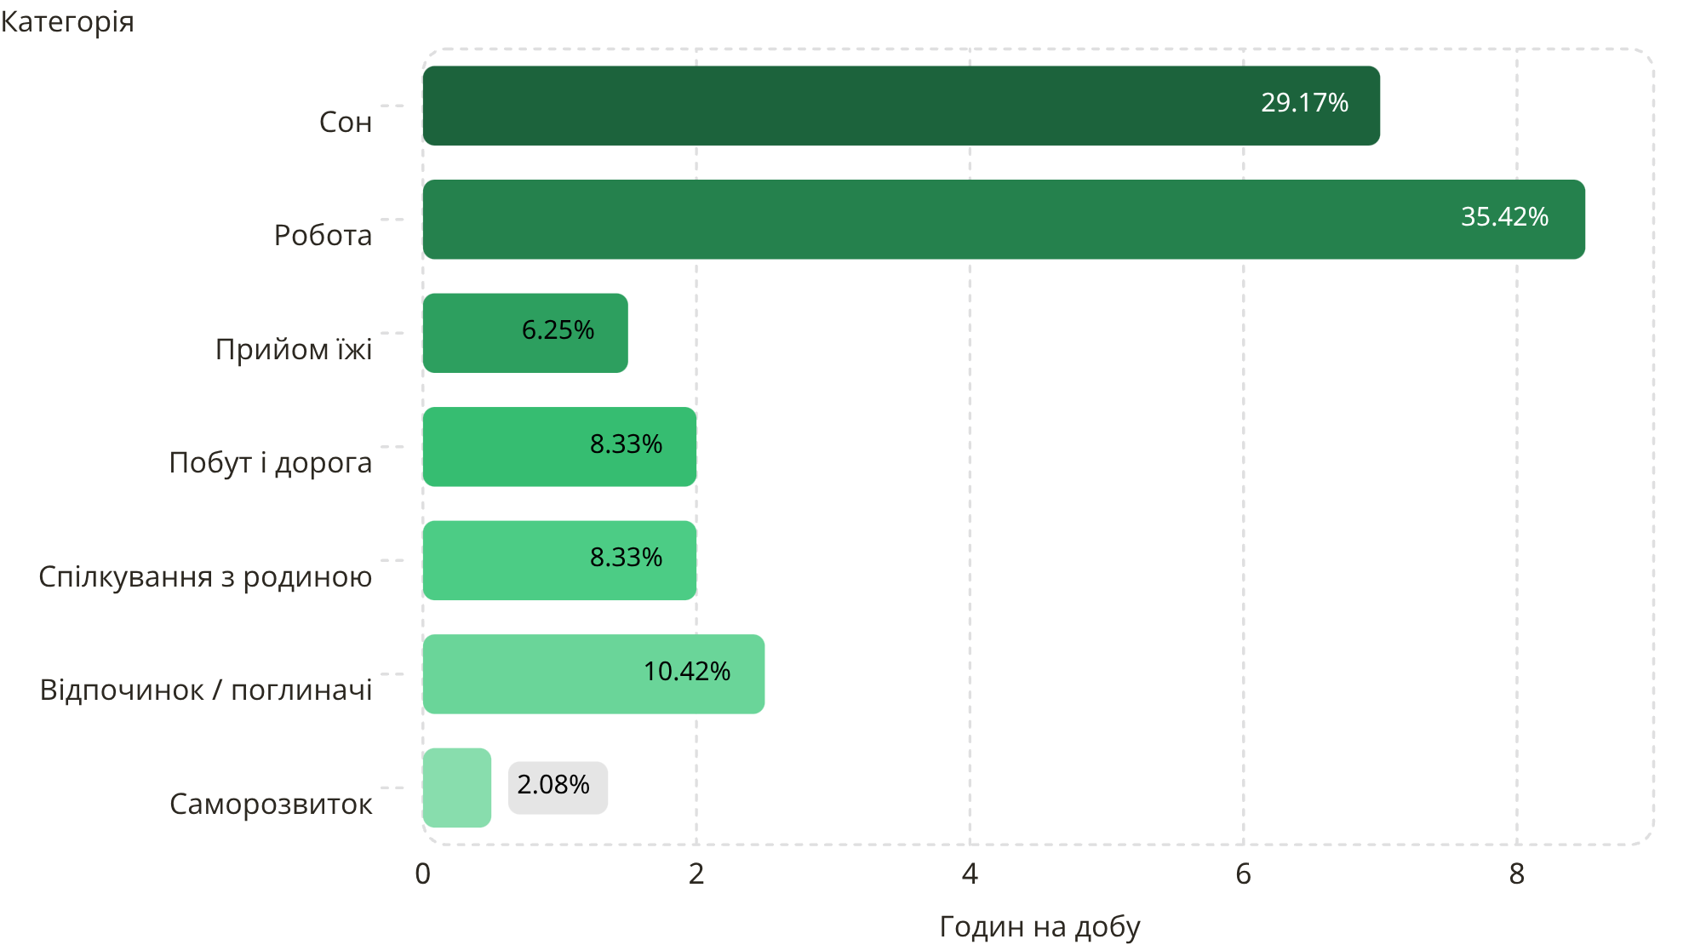
Мій середньодобовий бюджет часу

Slide 8

Виявлені поглиначі часу
Соцмережі та месенджери
Сповіщення та перемикання
«Хвилинка» перетворювалась на 20–30 хв., руйнуючи концентрацію всередині робочого блоку.
Кожне перемикання між задачами «коштує» кілька хвилин на повернення до роботи.
Затягнуті наради
Безсистемний перегляд відео
Присутність на нарадах, де участь була необов'язковою.
Вечірній «екран для розслаблення» легко з'їдав годину й більше.

Slide 9
Рекомендації щодо оптимізації
Захищений час
Блокова перевірка пошти
1,5–2 год. «непорушного» блоку вранці — сповіщення вимкнені, месенджери закриті.
Месенджери й пошту — двічі-тричі на день, а не безперервно.
Пріоритети тижня
Чіткий кінець дня
2–3 ключові задачі за принципом Парето — починати день саме з них.
Фіксований час завершення роботи; вечірній сімейний час — без робочих чатів.
Саморозвиток у календарі
Час на навчання вноситься як окрема зустріч, а не «за залишковим принципом».

Slide 10

Висновки
«Проблема не в браку годин, а в тому, як вони витрачаються.»
Поглиначі — керовані
Більшість втрат часу можна скоротити простими правилами, без героїчних зусиль.
Хронокарта — регулярний інструмент
Саме систематична фіксація робить хронофаги видимими й змушує з ними працювати.

